Slide 1

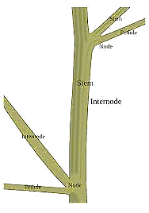

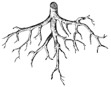



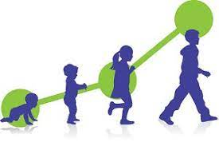
الإختبار التكويني الأول .. مادة الــــعلــوم .. للصف الثالث الأساسي
اسم الطالب /ة.................................... الصف الثالث .....
الســؤال | رقم السؤال
جزء في النباتات يقوم بحمل أجزاء النبات مثل الزهرة والساق أ- ب – ج- | 1
كل ما يحيط بالكائن الحي من كائنات حية وأشياء غير حية أ- البيئة ب- المأوى ج- الخلية | 2
وحدة بناء الحياة في جميع الكائنات الحية أ- البكتيريا ب – الخلية ج - الماء | 3
كائــن حــي يحتــوي على خلــية واحــدة أ- الأرنب ب- الخـلـية ج- زهرة الياسمين | 4
كم عدد الخلايا في جسم القطة ؟ أ- خمسة ب- ملايين ج- عشرة | 5
يكائن حي يستجيب للضوء بأن يميل باتجاه الضوء أ- الحيوان ب – النبات ج- البكتيريا | 6
تشير هذه الصورة إلى إحدى خصائص الكائن الحي أ- التكاثر ب- النمو ج- تستجيب | 7
الغاز الذي تطلقه النبات أثناء عملية البناء الضوئي أ – ثاني أكسيد الكربون ب- الأكسجين ج- النيتروجين | 8
صبغة تعطي النبات اللون الأخضر أ – الكلوروفيل ب- الثغور ج – البناء الضوئي | 9
20

Slide 2
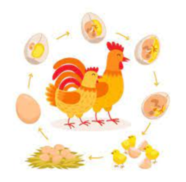




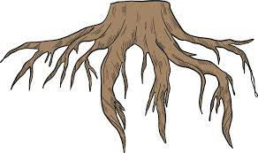

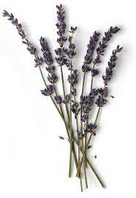
الإختبار التكويني الأول .. مادة الــــعلــوم .. للصف الثالث الأساسي
اسم الطالب/ة.................................... الصف الثالث .....
الســؤال | رقم السؤال
ما هي الخظوة التي يتبعها العالم بعد أن يكون فرضية أ- اجراء ملاحظة ب – يختبر الفرضية ج – يستخلص | 10
انتاج المزيد من النوع نفسه أ- النكاثر ب- النمو ج – يستجيب | 11
يمكن ملاحظة الخلايا باستخدام أ- العين ب- العدسة ج- المجهر | 12
يحتاج الأفراد إلى كل مما يلي ليبقوا على قيد الحياة باستثناء أ- الهواء ب- الماء ج- السيارات | 13
أحد النباتات لها جذور وتدية | 14
ما هو دور الجذور في النبات ؟ أ- تصنع الغذاء ب- تمتص الماء ج- تحمل النبات | 15
يحتاج الكائن الحي ليبقى على قيد الحياة أ- الماء ب – الكتاب ج- الكمبيوتر | 16
نوع الساق في شجرة النخلة أ – الساق اللينة ب- الساق الخشبية الصلبة | 17
حدد الأشياء غير حية أ- الكرسي ب- الثعلب ج- النبات | 18
يقوم الساق في النبات أ- يمتص الماء ب- يثبت النبات ج – ينقل الماء نـــوع الســاق في زهــرة الخزامــى أ- ساق صلبة ب – ساق لينة ج- ساق غليظة | 19 20

